Slide 1
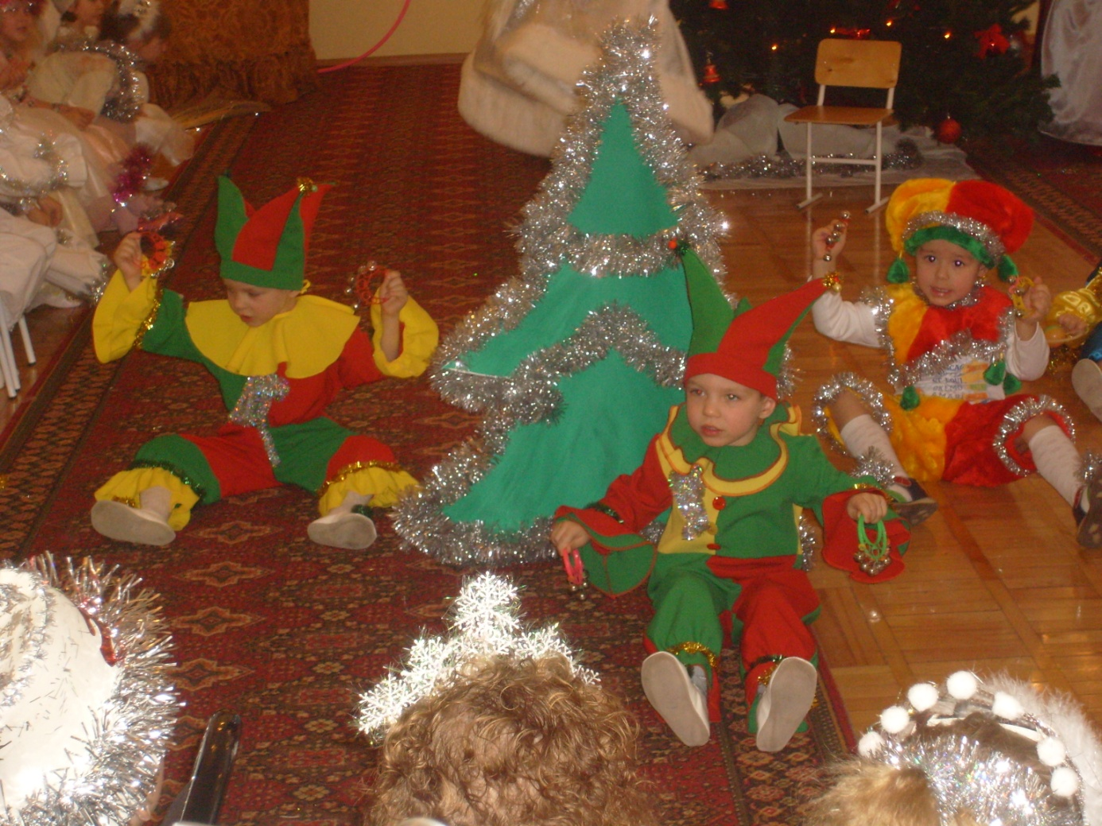
Танец новогоднего праздника «Скоморохи»

